Slide 1
Федор Михайлович Достоевский
«Мальчики»
(глава из романа «Братья Карамазовы»)
«Алеша Карамазов – герой на все времена».

Slide 2
Цели урока?
Дать характеристику герою.
Определить важность его влияния на жизнь мальчиков.
Извлечь жизненные уроки для себя.

Slide 3
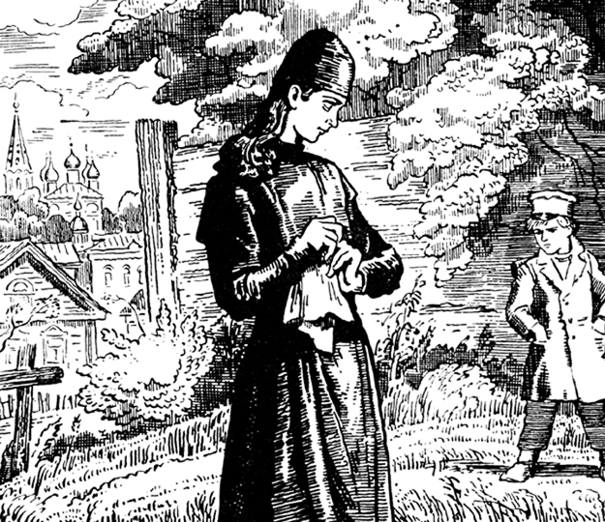
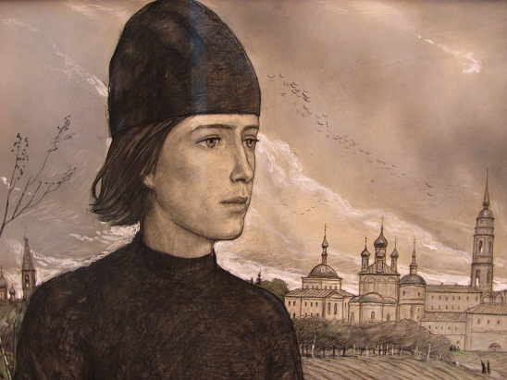
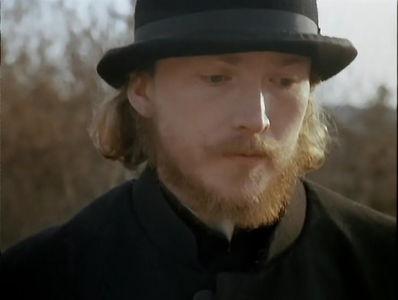

Slide 4
Что такое благотворительность?

Slide 5
Алеша Карамазов – герой на все времена.
1. Помогает ребятам ради высшей цели – обретение чувства необходимости в человеческом общении, дружбе.
2. Помогает искренне.
3. Является настоящим героем в обычной жизни.

